Slide 1
Blockchain
David Esteban Hernández Gómez
David Santiago Miranda Martinez
John Freddy Gómez Flórez
Andrés Camilo Castro Sisa
Manuel Eduardo Díaz Sabogal

Slide 2

Qué es Blockchain
Cadena de bloques.
Descentraliza la gestión, transacciones sin intermediarios.
Base de datos distribuida y segura que se puede aplicar a todo tipo de transacciones.

Slide 3
Requisitos
Debe haber varios usuarios (nodos) que se encarguen de verificar esas transacciones para validarlas y que así el bloque correspondiente a esa transacción (en cada bloque hay un gran número de transacciones que eso sí, es variable) se registre en ese gigantesco libro de cuentas.

Slide 4
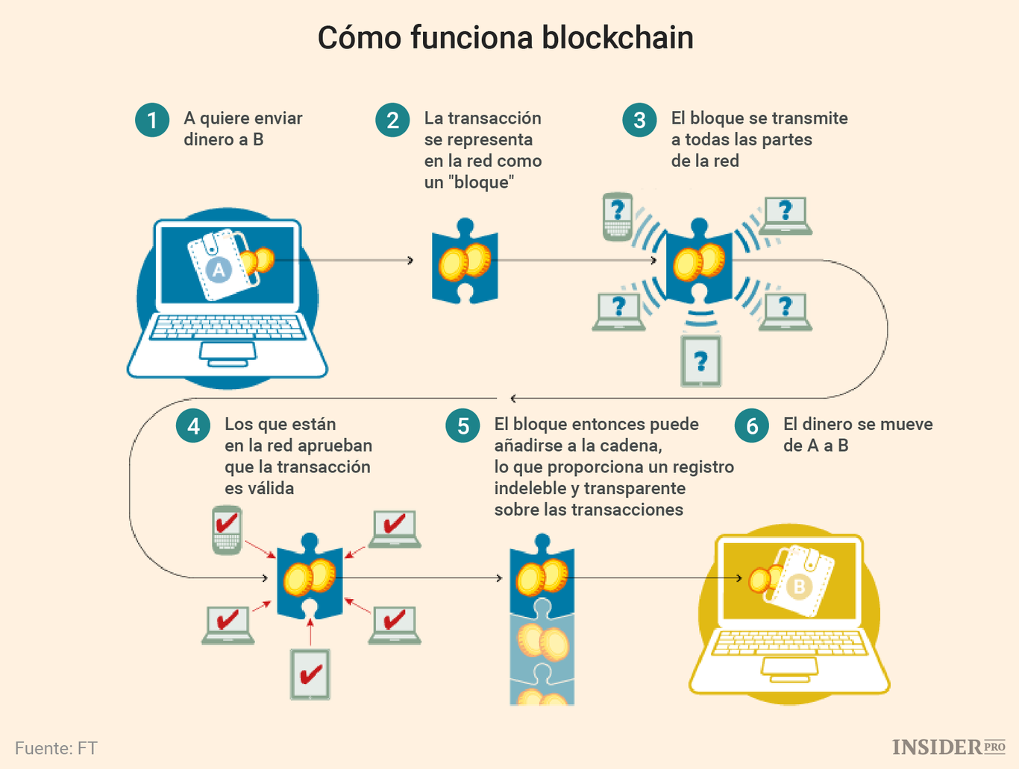
Funcionamiento

Slide 5

Minería

Slide 6
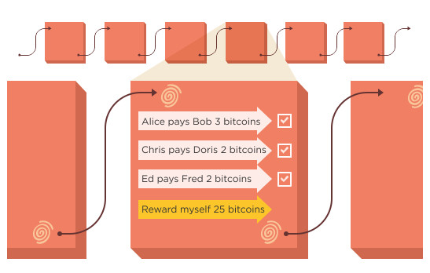
Ese minado de bloques consiste en la realización de una serie de complejos cálculos que requieren tiempo y electricidad.
El primero que logra crear un bloque válido y lo sella recibe la criptomoneda que esté minando por ese servicio.

Slide 7
ICO (Initial Coin Offerings)
Es una forma de financiación de un proyecto empresarial que en lugar de ofrecer acciones ofrece tokens virtuales.
Estas nuevas criptodivisas tienen cierto valor hipotético debido a su escasez y demanda, y están directamente asociadas al proyecto empresarial que las crea.

Slide 8
La blockchain más allá de la economía
Registro de propiedades.
Pagos en el mundo real
Carsharing
Almacenamiento digital.
Identidad digital.
Música
Servicios públicos/gubernamentales

Slide 9
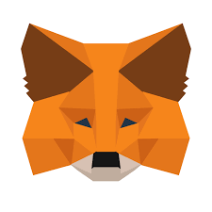
Metamask wallet
Metamask es una billetera de criptodivisas que le facilita al usuario su interacción con la blockchain.
Este software posee distintas funciones para el uso de los distintos servicios que ofrece el blockchain de Ethereum.

Slide 10
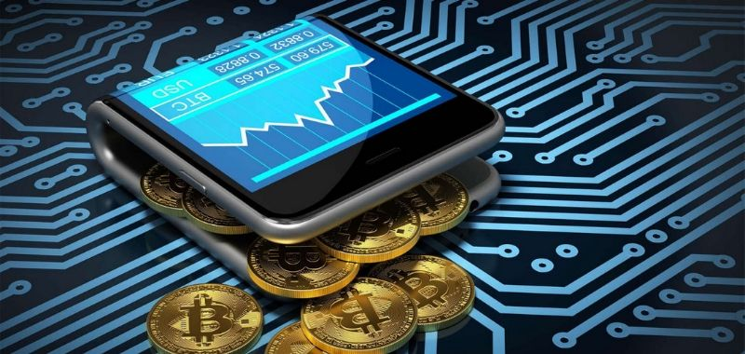
Origen y evolución
Metamask se creó inicialmente como una extensión para navegador en 2016 por una compañía que se dedica a la creación de distintos softwares para Ethereum llamada ConsenSys.
Sin embargo, esta ha ido expandiéndose hasta llegar a distintas plataformas en forma de app.

Slide 11
Ventajas de usar Metamask
Fácil de usar.
Permite el uso pleno de todo lo que ofrece la red de Ethereum.
Es fácil de conectar a distintas Dapps.
Uno de los pilares de la aplicación es proteger la información del usuario.

Slide 12
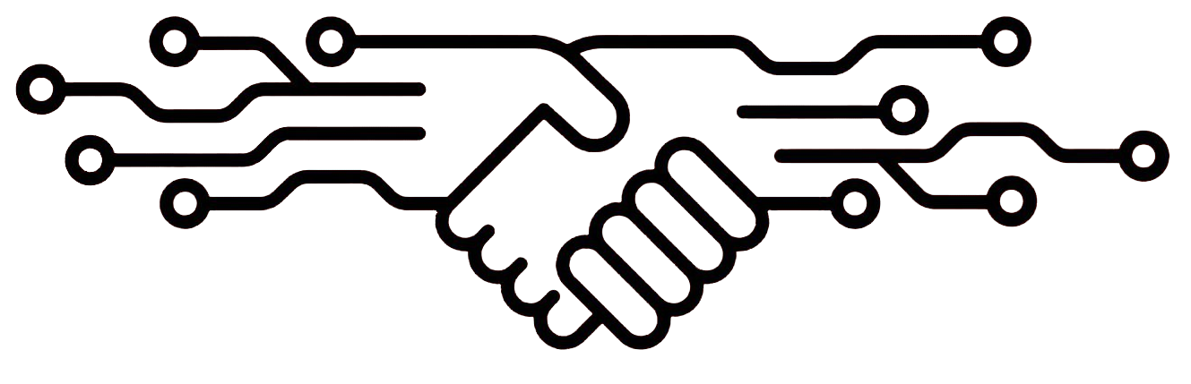
creación de smart contracts
Se refiere a una pieza de código -software-, que se encarga de hacer cumplir un trato bajo ciertas condiciones, es similar a lo que sería un contrato físico en papel
El término “Smart Contracts” fue creado por Nick Szabo en la década de los 90, pero por muchos años fue solamente una teoría. Hasta que en 2009
Se pueden crear en lenguajes solidity y vyper

Slide 13
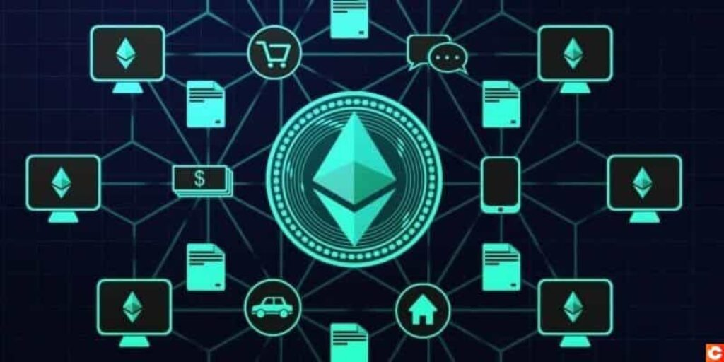
Qué es una Dapp
aplicaciones descentralizadas.
BitTorrent y Bitcoin.
Solidity y los Smart Contracts.

Slide 14
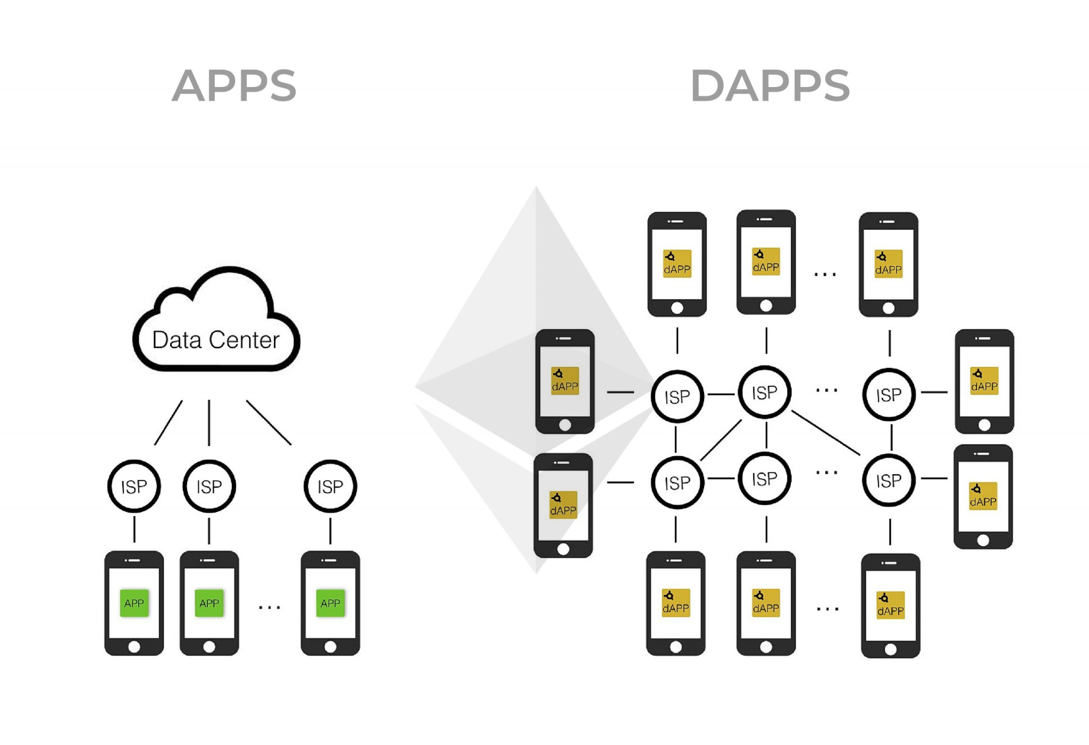
Diferencias entre una Dapp y una App tradicional

Slide 15
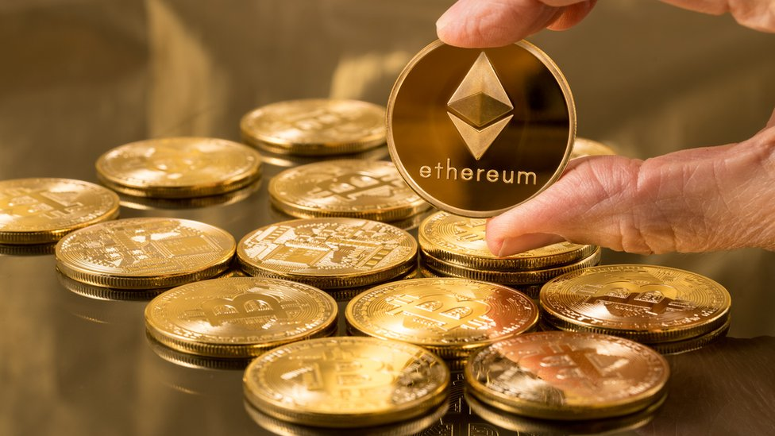
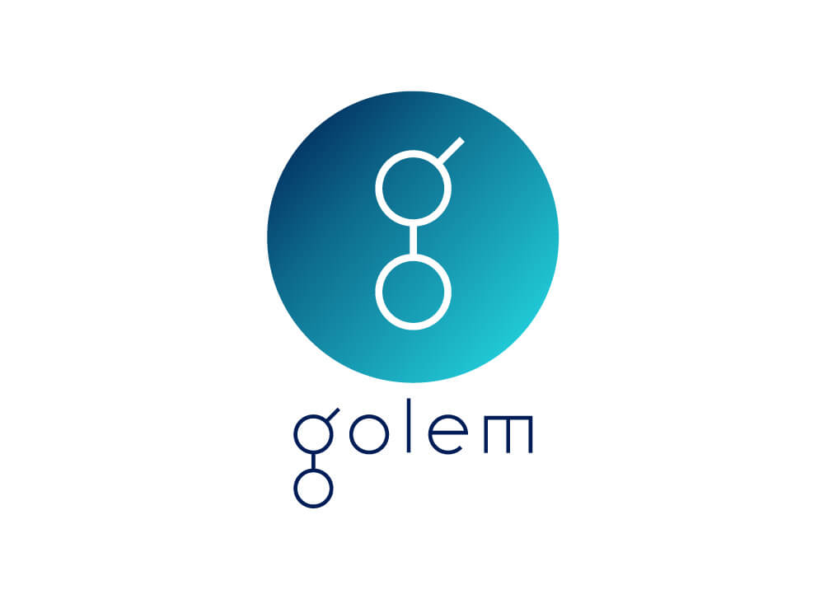
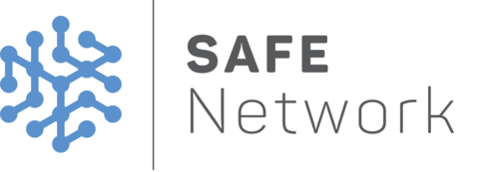
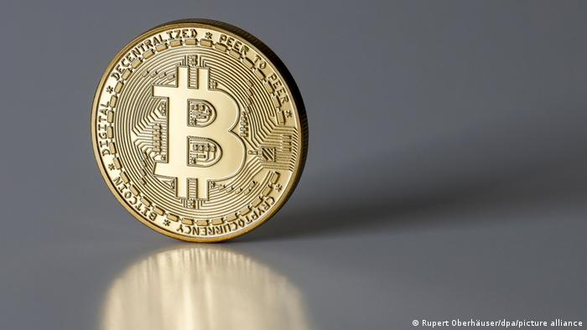
Clasificación de las Dapps
Tipo I Tipo II
Tipo III

Slide 16
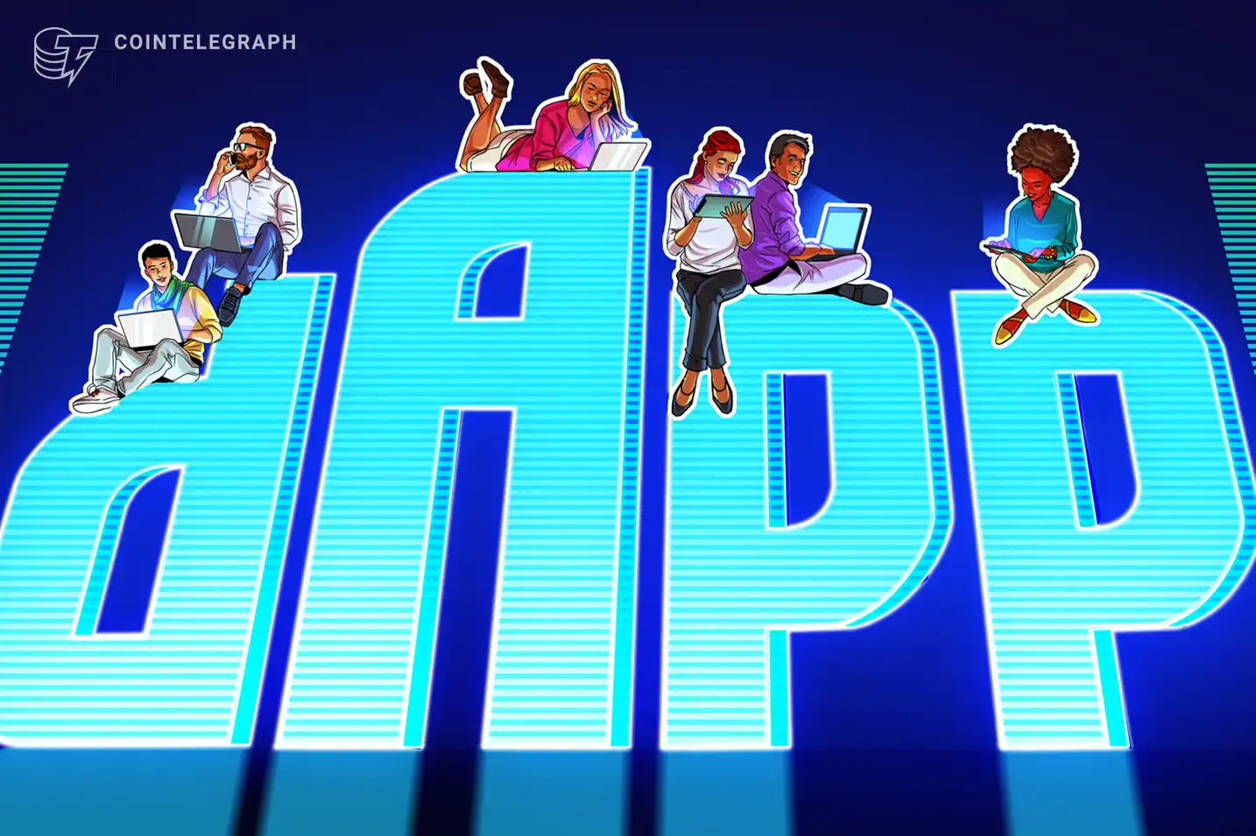
Dificultades de algunas Dapps

Slide 17
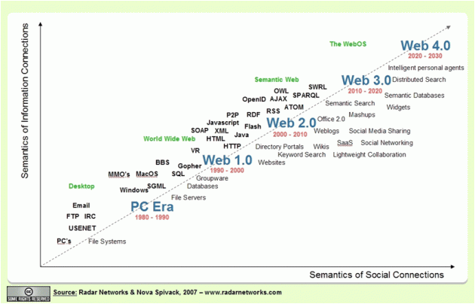
Web 3.0 Generalidades
Notes:
Vídeo recomendado https://youtu.be/l44z35vabvA
Fuente imagen: https://rubenvblog.wordpress.com/2011/05/12/la-web-3-0-definicion-y-ejemplos/

Slide 18
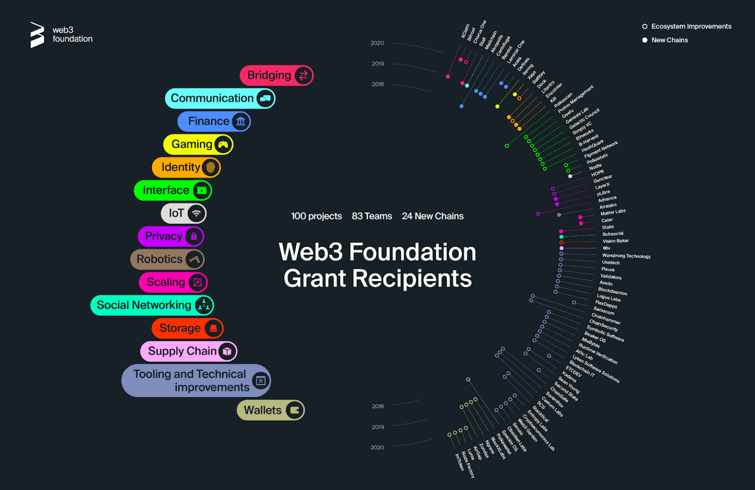
Notes:
Imagen: https://bluu.ee/blog/web30/

Slide 19
Web semántica

Slide 20
Ejemplo

